Slide 1


HoitFS设计开发简介
主讲人：潘延麒
- 团队成员 -
胡智胜 张 楠

Slide 2
Contents
I
项目背景与意义
II
系统架构与实现
III
项目创新与难点
IV
项目管理与分工
V
系统展示
VI
总结与展望

Slide 3
I. 项目背景与意义
实现一款基于SylixOS的NorFlash文件系统

Slide 4
I. 项目背景与意义
什么是SylixOS？
一款由国人自行研发的商业级开源OS；
针对嵌入式领域开发；
对标VxWorks，摆脱对国外嵌入式OS依赖；

Slide 5
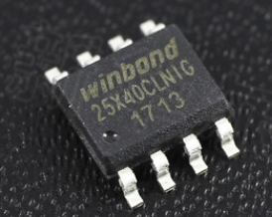
I. 项目背景与意义
什么是NorFlash？
是Flash存储芯片的一种；
写前必须擦除，擦除寿命有限，擦除是将0擦除为1；
读快写慢，具有XIP性质；

Slide 6
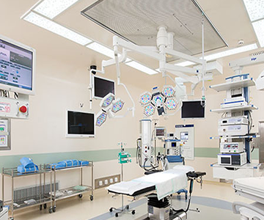
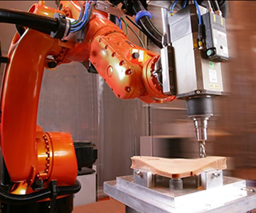



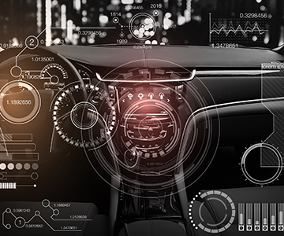
I. 项目背景与意义
为什么是NorFlash？
医疗
自动化
进一步完善SylixOS文件系统对存储硬件的支持；
来自SylixOS工业合作伙伴需求；
电力
火车
航天
汽车

Slide 7
I. 项目背景与意义
目前的NorFlash文件系统
LFS：基于建立位图映射的日志型文件系统；
JFFS2：基于建立内存结构的日志型文件系统；
COMMON：日志型文件系统能够最大程度保证写平衡

Slide 8
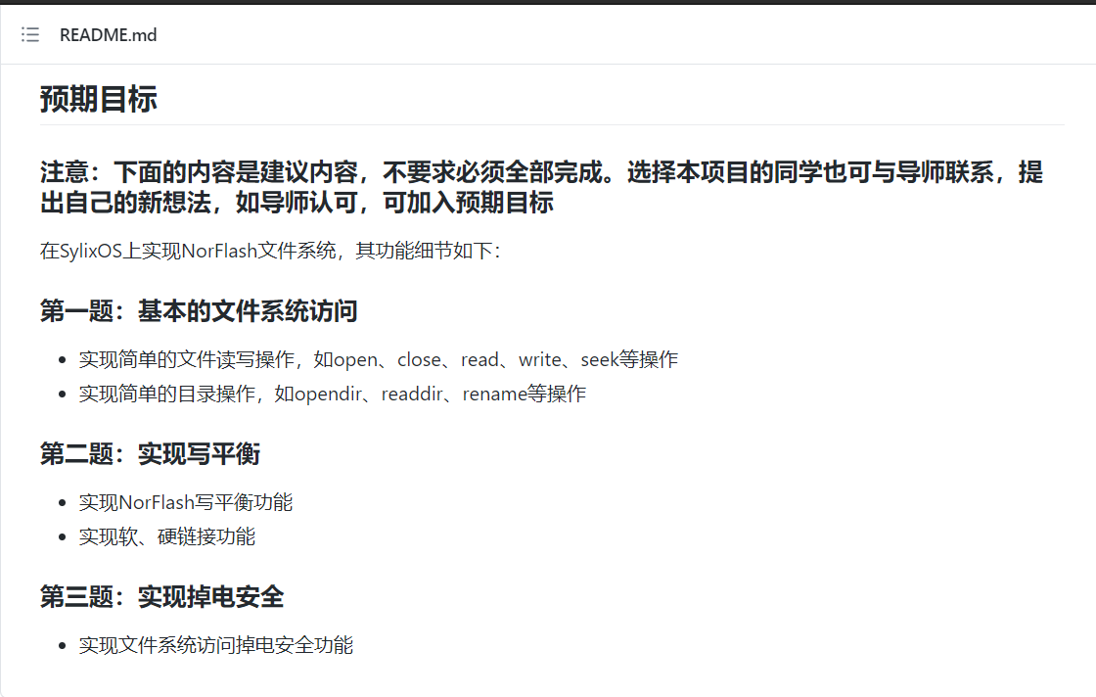
I. 项目背景与意义
我们的目标是？
完成文件系统的基本操作，如write、read、seek、touch、mkdir等；
完成软、硬链接，实现读写平衡；
实现掉电安全；

Slide 9
II. 项目架构与实现
以JFFS2作为Prototype，设计HoitFS……

Slide 10
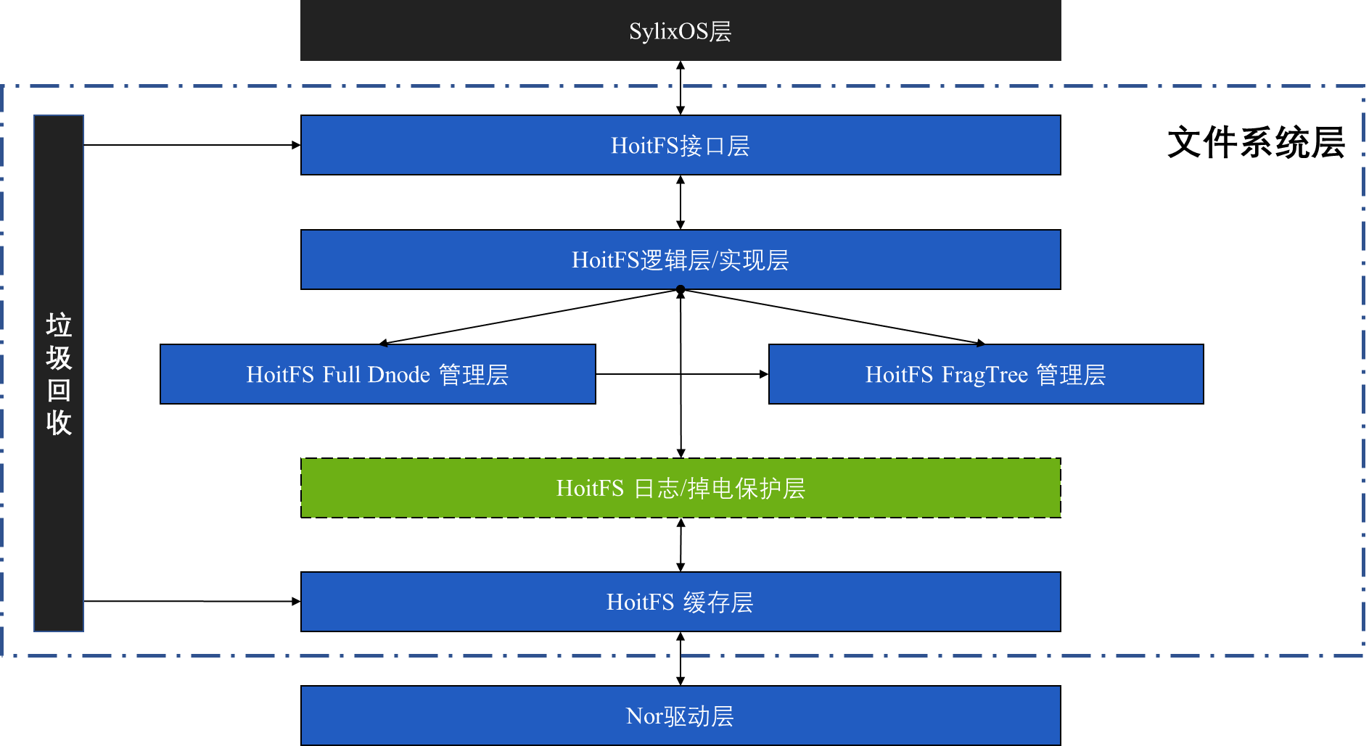

Slide 11
II. 项目架构与实现
I
NorFlash
硬件驱动
实现
II
HoitFS
文件系统
实现

Slide 12
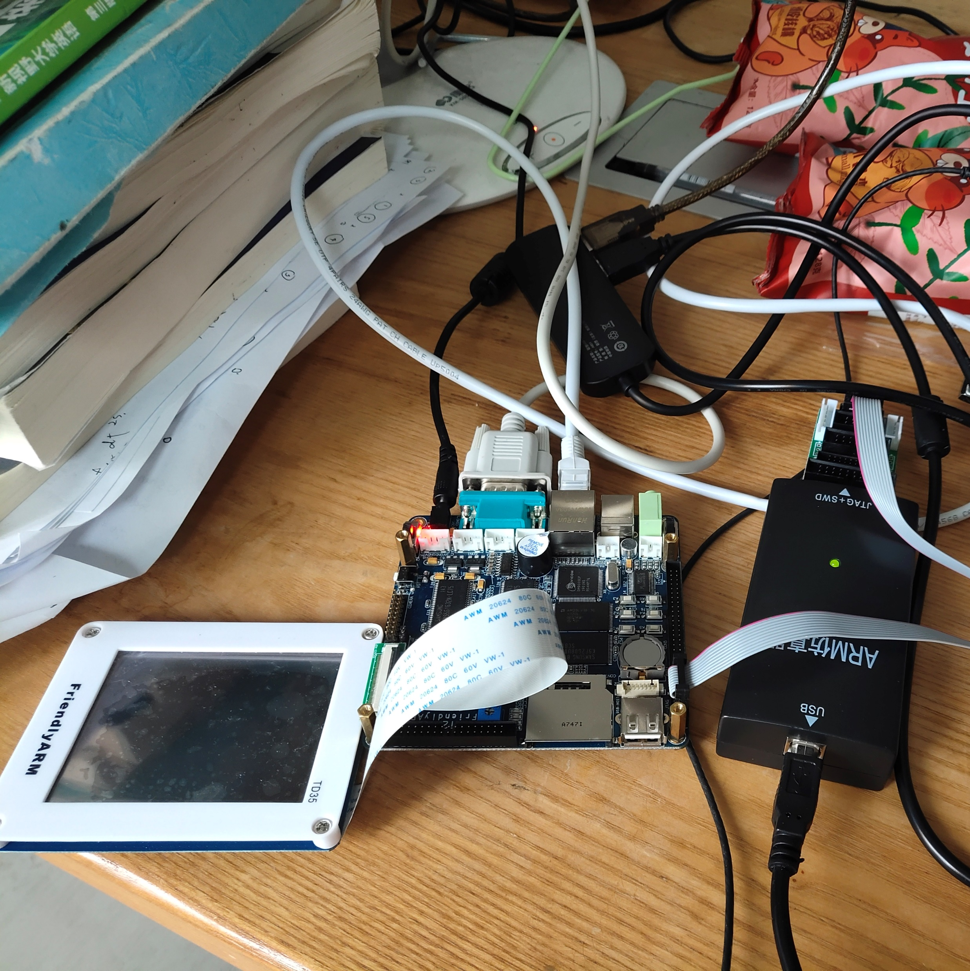
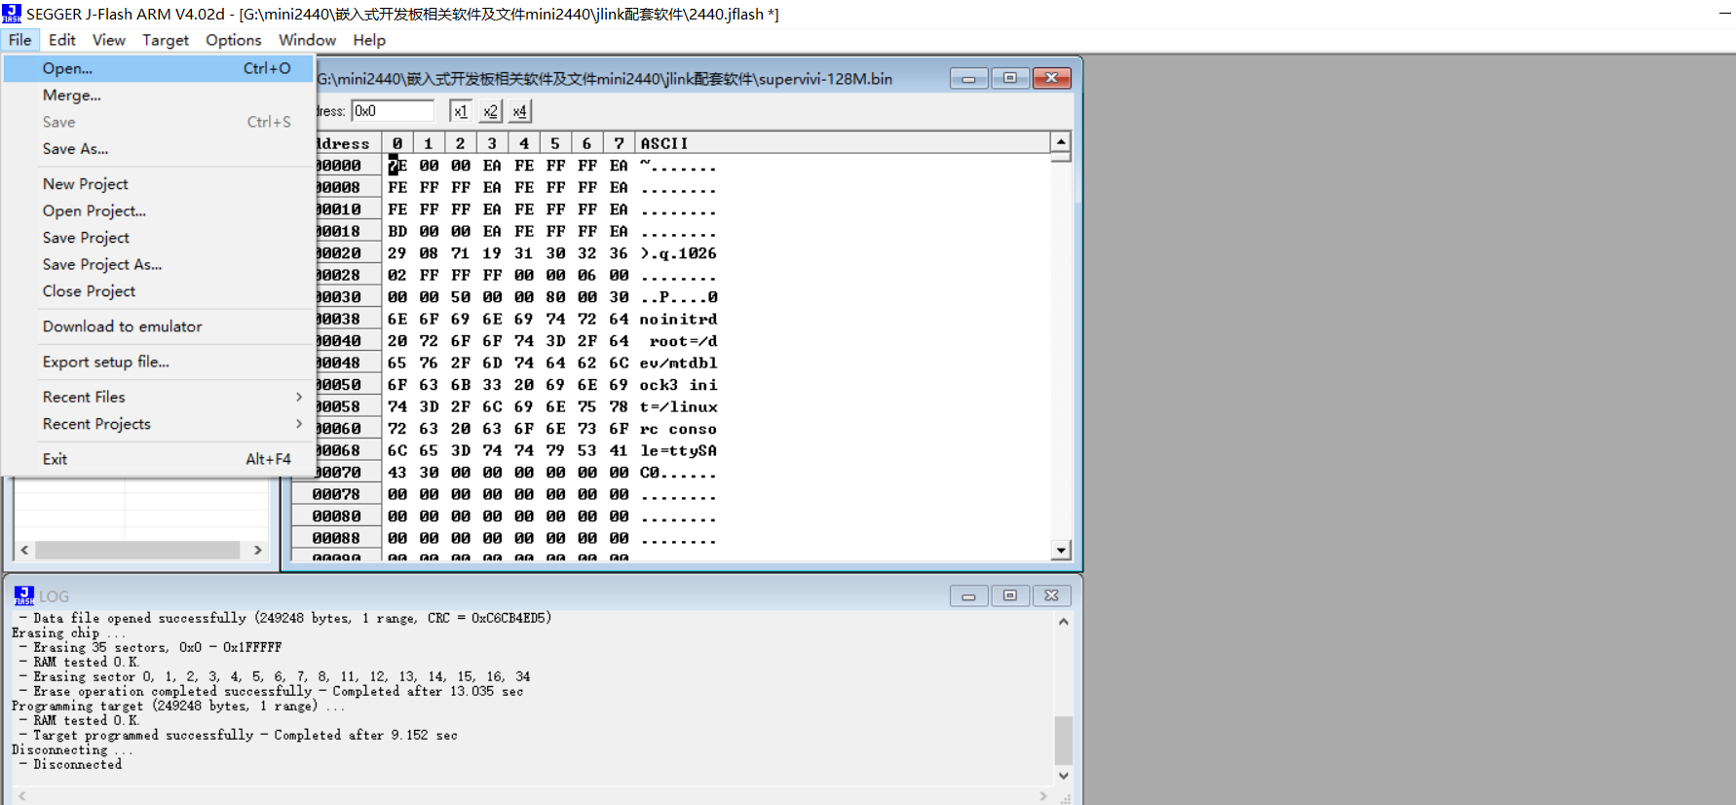
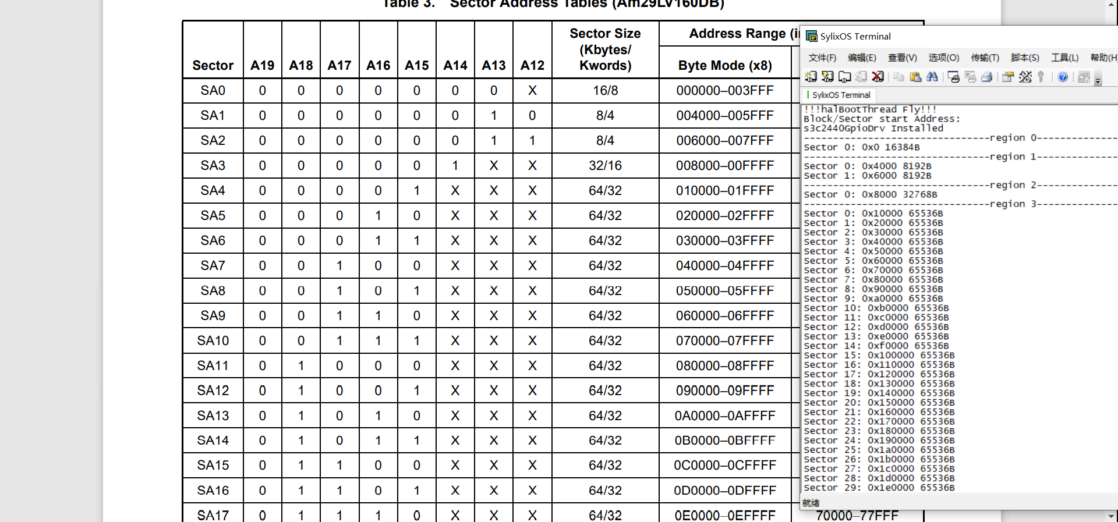
II. 项目架构与实现 - NorFlash驱动
UBOOT烧录
硬件支持
驱动编写

Slide 13
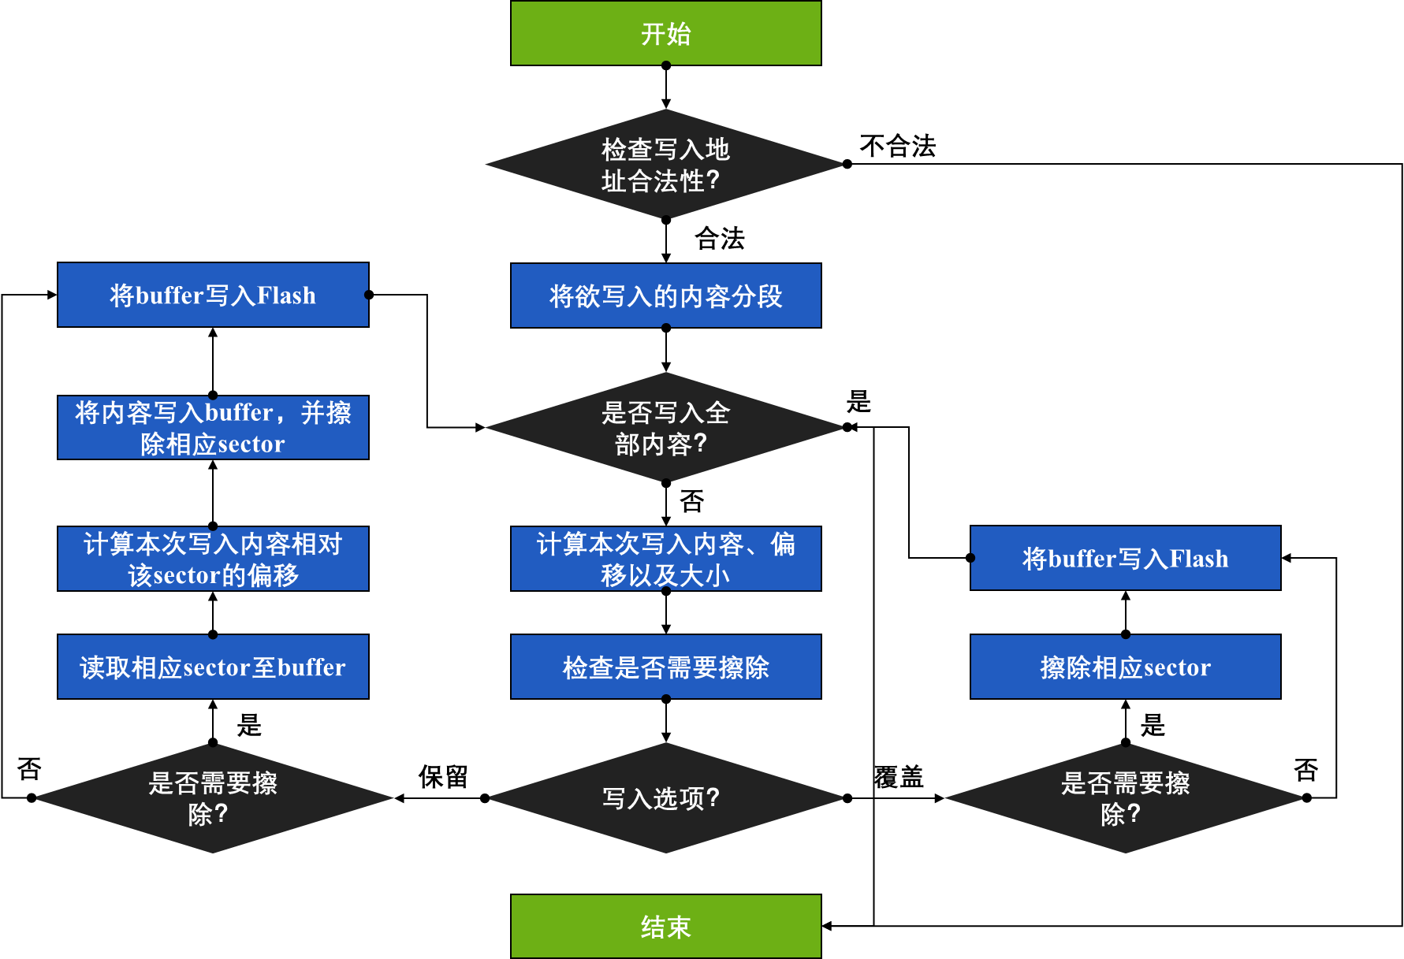

Slide 14
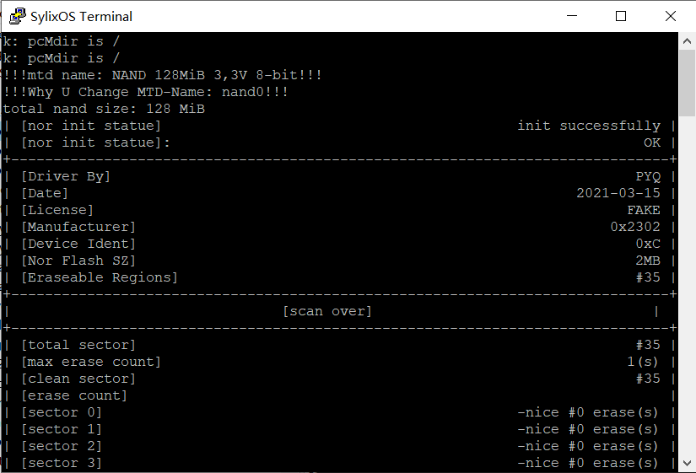
II. 项目架构与实现 - NorFlash驱动
Am29LV160DB虚拟驱动
更高的开发效率；
擦写参数可视化；
坏块模拟、掉电模拟；
提供一个评估手段；

Slide 15
II. 项目架构与实现 - HOITFS
数据实体头部
INODE数据实体
DIRENT数据实体
LOG数据实体
Raw Info
Raw Info
inode cache
log header
Raw Info
H
Entity
H
Entity
H
Entity
H
Entity
H
Entity
- 挂载（Build）-

Slide 16
II. 项目架构与实现 - HOITFS
inode cache
Raw Info
Raw Info
Raw Info
H
Entity
H
Entity
H
Entity
- Regular文件结构 -

Slide 17
II. 项目架构与实现 - HOITFS
inode
Full DNode
Full DNode
Full DNode
inode cache
Raw Info
Raw Info
Raw Info
H
Entity
H
Entity
H
Entity
- Regular文件结构 -

Slide 18
II. 项目架构与实现 - HOITFS
Full DNode
Frag Tree结构
inode
Full DNode
Full DNode
inode cache
Raw Info
Raw Info
Raw Info
H
Entity
H
Entity
H
Entity
- Regular文件结构 -

Slide 19
II. 项目架构与实现 - HOITFS
Hash Table
Full Dirent
Full Dirent
inode
Full DNode
Hash-Sort
inode cache
Raw Info
Raw Info
Raw Info
H
Entity
H
Entity
H
Entity
- DIR文件结构 -
Only

Slide 20
II. 项目架构与实现 - HOITFS
Raw Info
Raw Info
以一个进行Sector管理；
最大程度保证写平衡；
log header
Sector
H
Entity
H
Entity
H
Entity
- LOG文件结构 -

Slide 21
II. 项目架构与实现 - HOITFS
Sector List
Sector
Sector
Sector
Sector
Choose
Write Allocate；
Write Behind；
空闲块搜索方法封装；
Cache header
Cache Blk
Cache Blk
- Cache结构 -

Slide 22
II. 项目架构与实现 - HOITFS
Victim Sector : min(Free Size)
Sector List
Sector
Sector
Sector
Sector
Block
GC Listener
GC Foreground
Used Size > Threshold
- Garbage Collection -

Slide 23
II. 项目架构与实现 - HOITFS
Victim Sector : min(0.5 * Free Size + 100 / Age)
Sector List
Sector
Sector
Sector
Sector
Sleep
Sleep
GC Listener
GC Background
Used Size > Total Size / 2
- Garbage Collection -

Slide 24
III.项目创新与难点
我们的优势与创新
LOG系统带来强掉电安全保证；
Cache系统降低写磨损；
比特级检测算法，尽最大可能降低写次数；
GC Foreground与GC Background协同进行；
代码自文档化；

Slide 25
III.项目创新与难点
项目实施难点
对于Flash的不熟悉；
对于SylixOS及其提供API不熟悉；
对于LFS、JFFS2、F2FS等Flash文件系统不熟悉；
SylixOS未实现硬链接；
掉电安全的设计与实现；

Slide 26
IV.项目管理与分工
三月准备、一月实现、三天突破

Slide 27
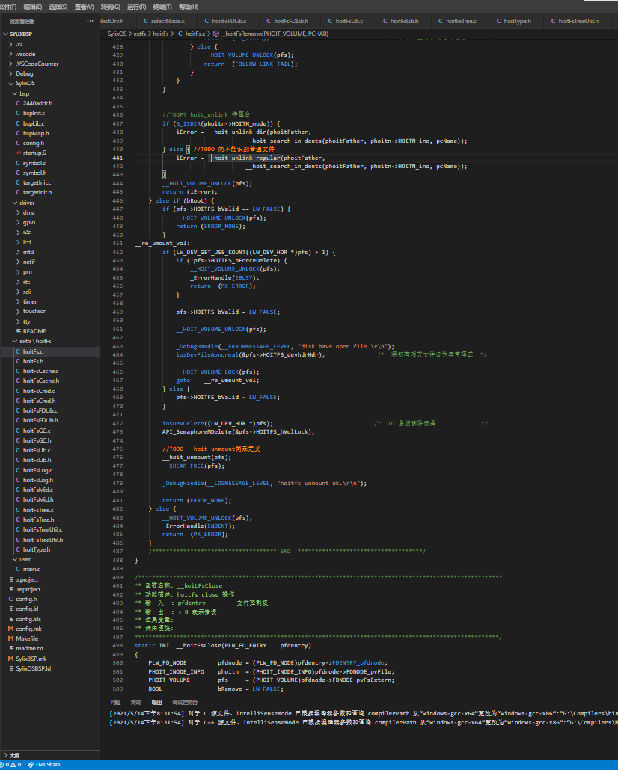
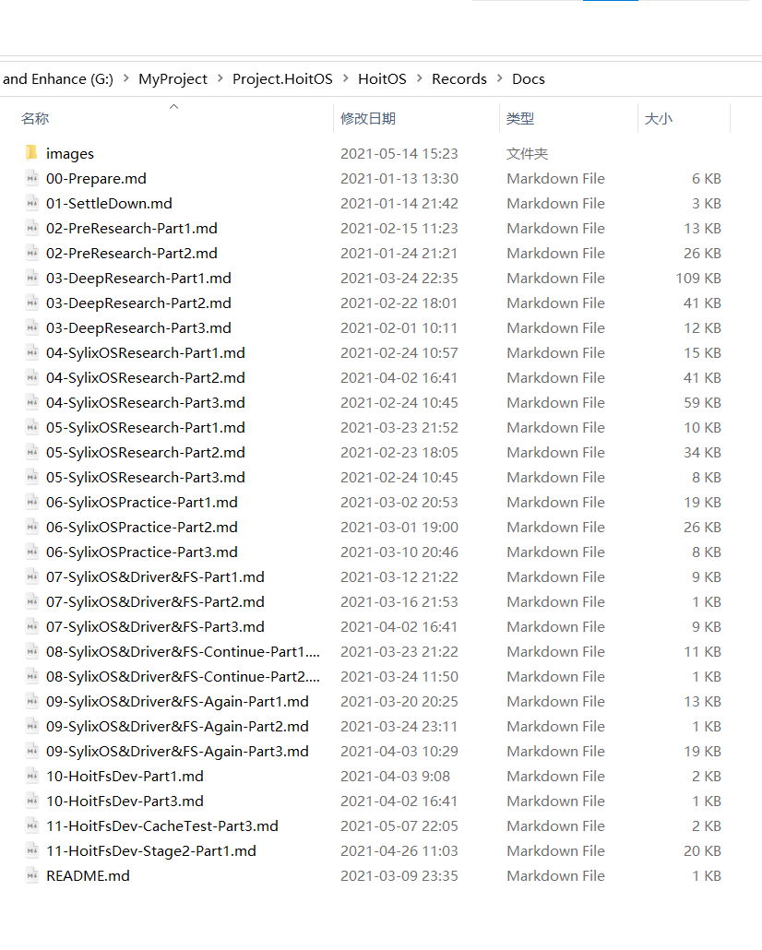
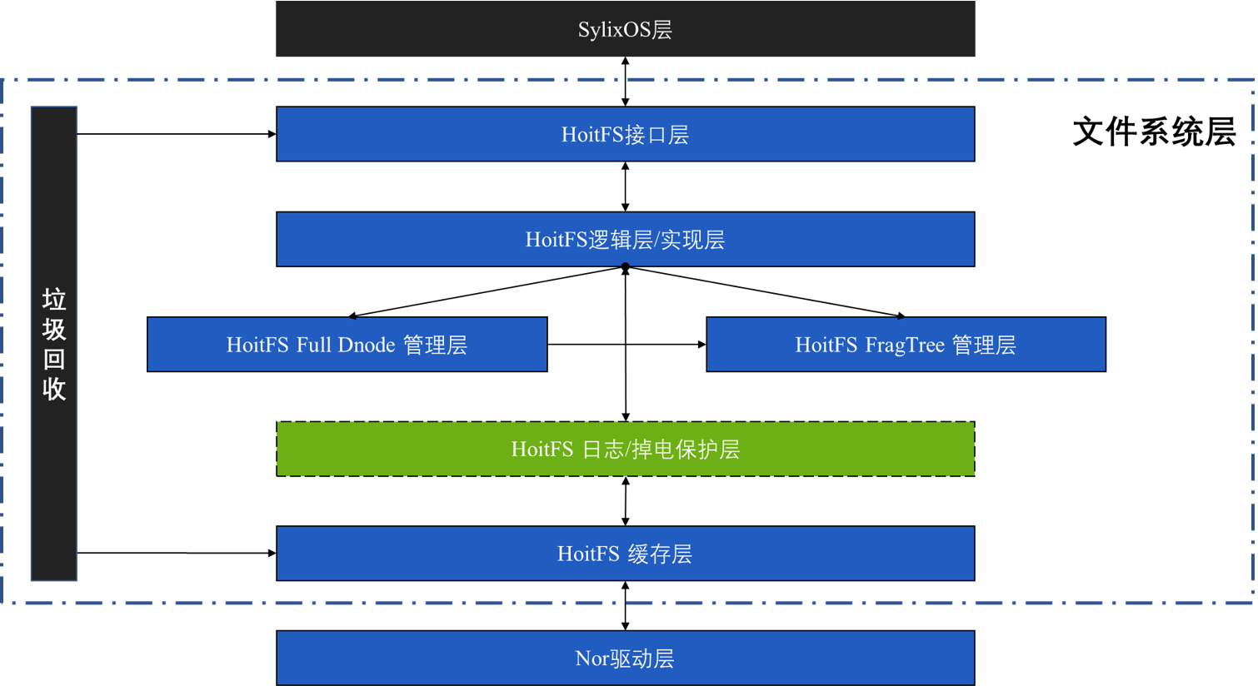
IV.项目管理与分工
CODE
DOCS
架构

Slide 28
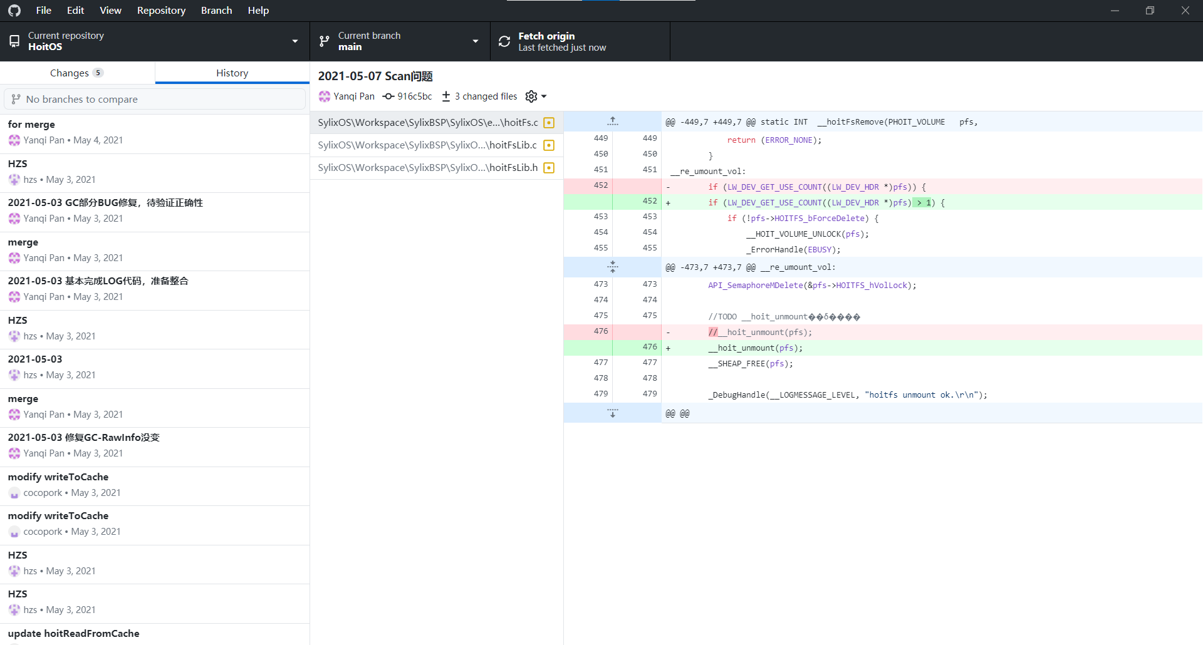
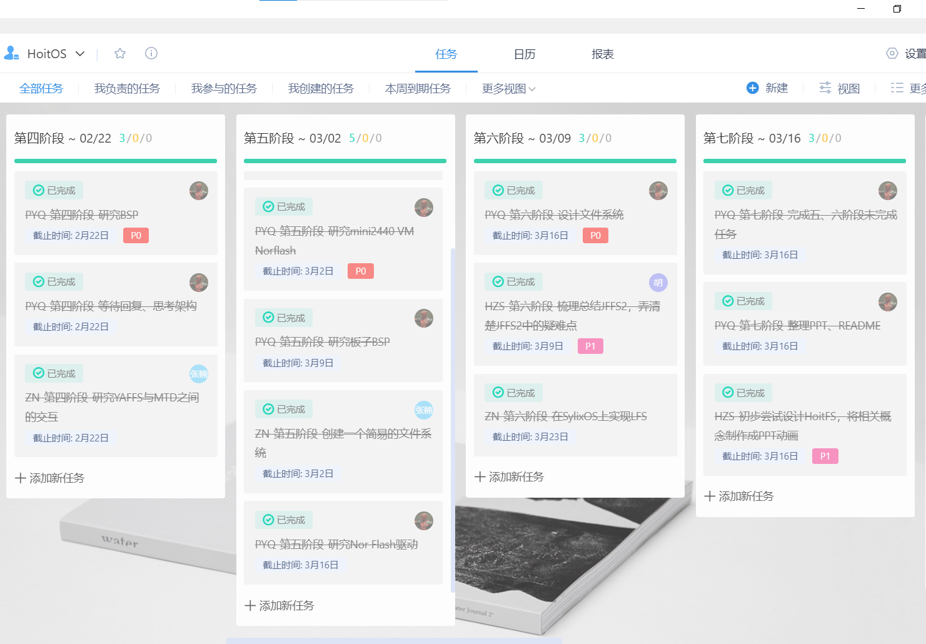
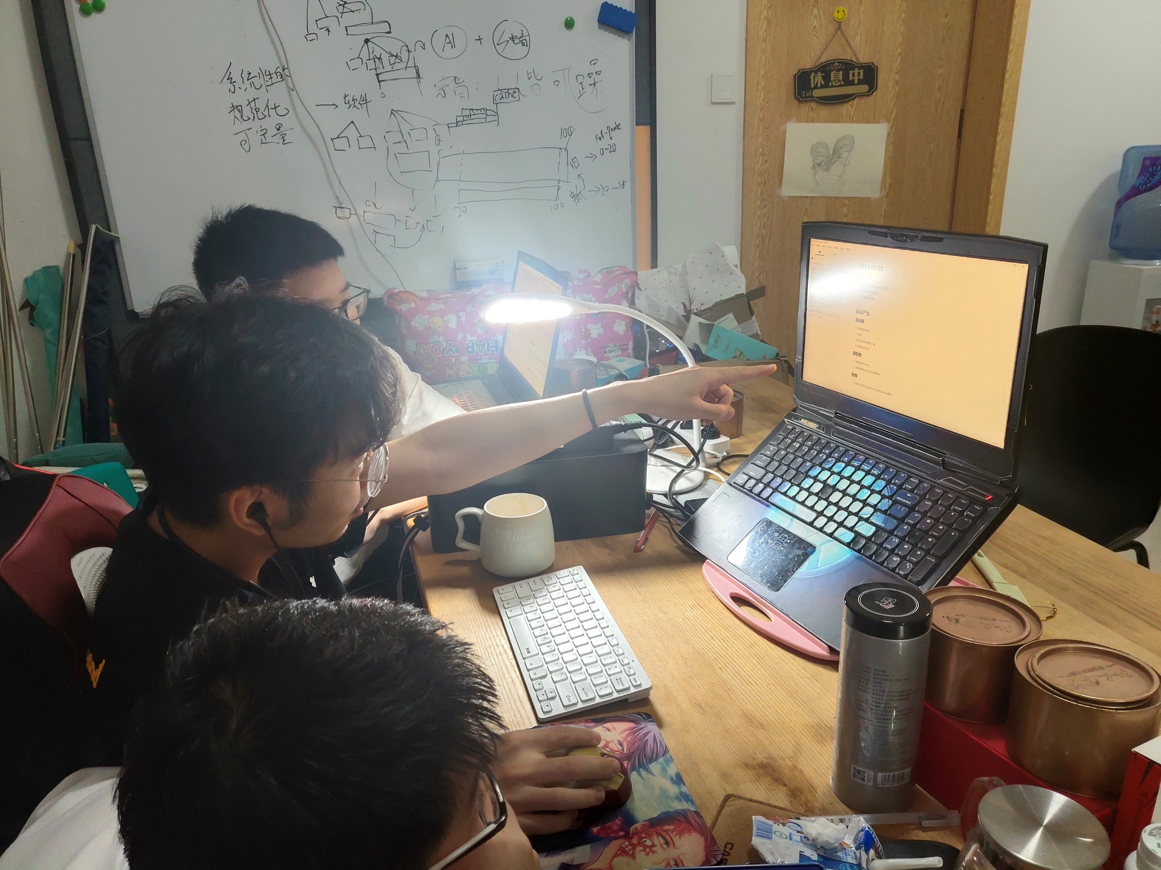
IV.项目管理与分工
项目管理方式
代码管理：GITHUB；
任务管理：WORKTILE；
进度管理：课堂组会 + 线下周会

Slide 29
IV.项目管理与分工
项目分工
潘延麒（33.3%） | 胡智胜（33.3%） | 张楠（33.3%）
项目进度把控、架构设计者； Nor Flash驱动软硬件实现； Frag Tree工具实现； Garbage Collection实现者； LOG层设计实现者； 测试文献、系统文献阅读者； | JFFS2文件系统Code Througher； HoitFS文件系统上层基本功能实现； 软、硬链接实现者； 代码联调执行人； 系统文献阅读者； | 基于SylixOS的文件系统自顶向下打通者；（LFS文件系统实现） SylixOS上层接口实现者； Cache层实现者； 文件系统测试脚本实现者； 系统文献阅读者；

Slide 30
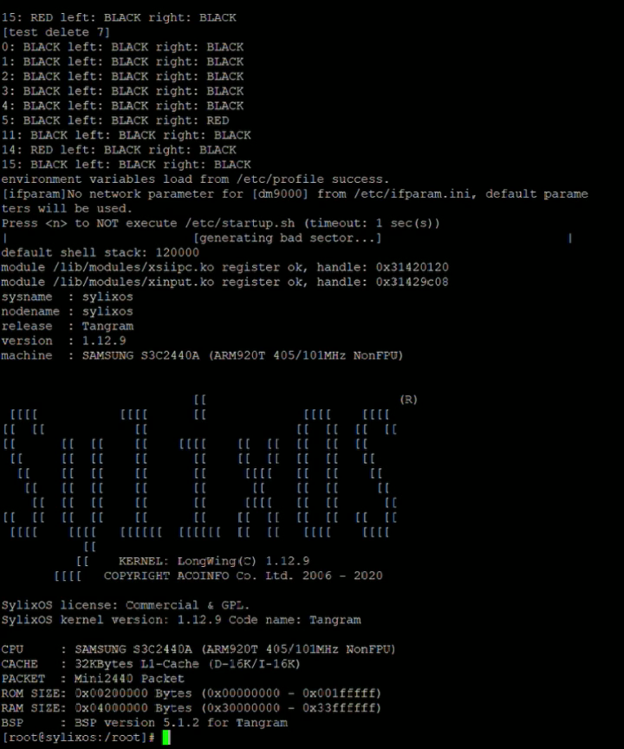
V.系统展示

Slide 31
VI.总结与展望
项目成果
HoitFS文件系统基本读写；
软、硬链接实现以及写平衡实现；
掉电安全LOG机制；
完成度：100%
完善度：70%
未来展望与计划
目前系统还处于Unstable状态，还需更多系统化的测试；
目前还未验证LOG系统的安全性，未来将在此方面做出工作；

Slide 32
- 谢谢大家 -
潘延麒 胡智胜 张楠

